Slide 1

SOSIALISASI PANDUAN PENELTIAN DAN PENGABDIAN MASYARAKAT
EDISI XIII REVISI 2021
( HIBAH PENELITIAN TESIS)
Dr. ONNY MEDALINE. SH., MKn
UMA, 19 FEBRUARY 2022

Slide 2



Slide 3



Slide 4
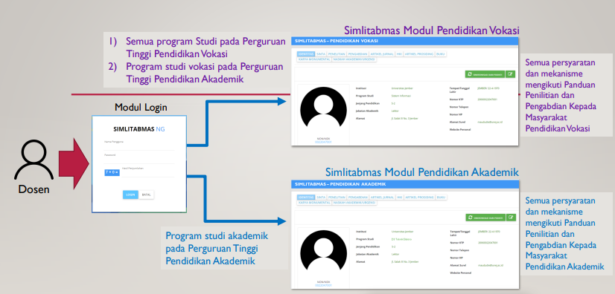

Slide 5
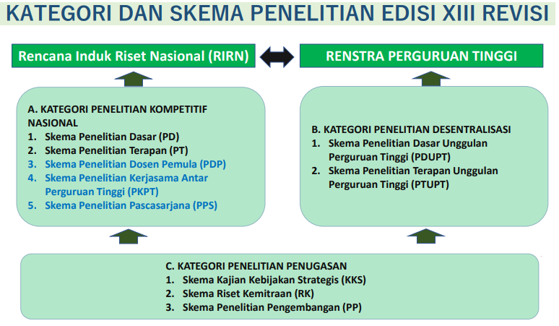

Slide 6
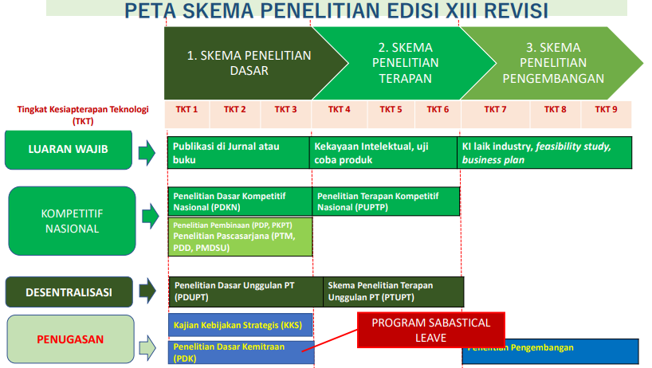

Slide 7
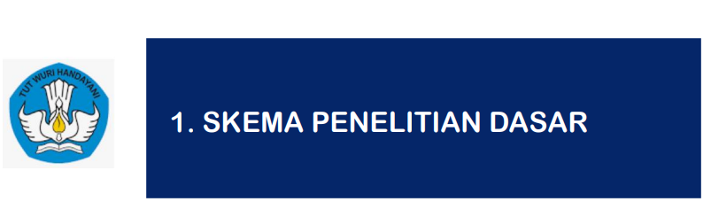
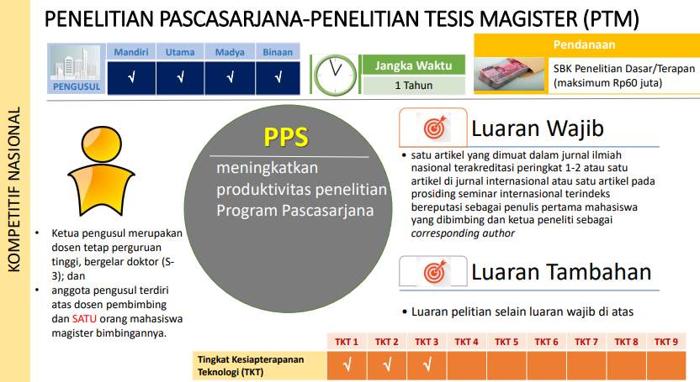

Slide 8
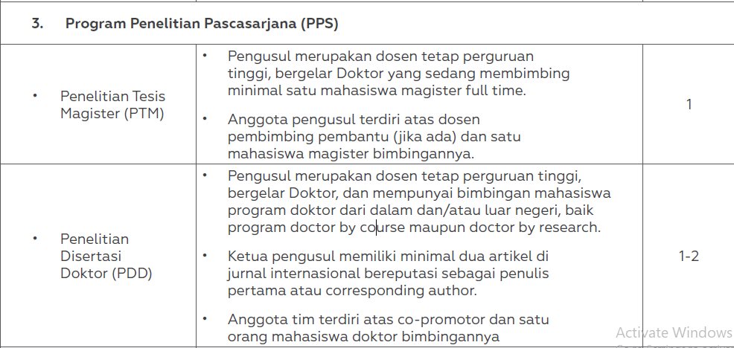

Slide 9
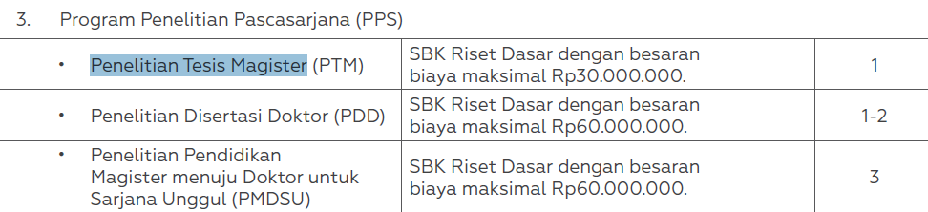

Slide 10
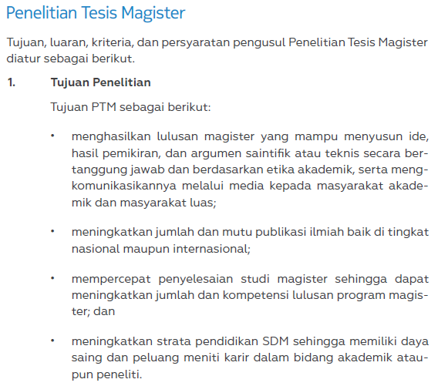

Slide 11
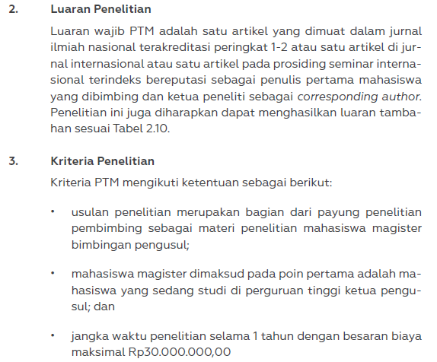
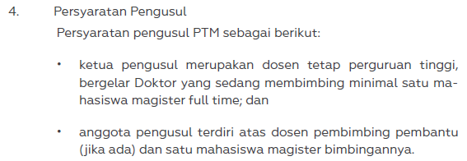

Slide 13
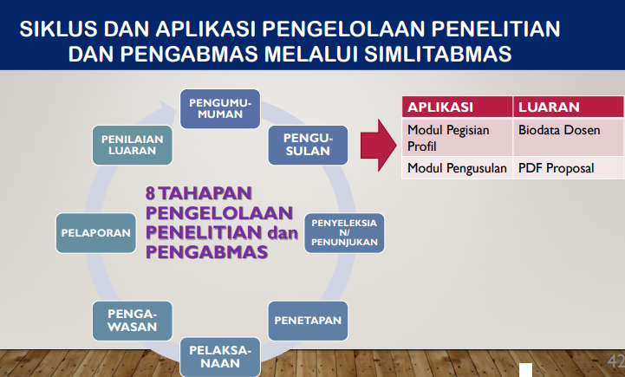

Slide 19
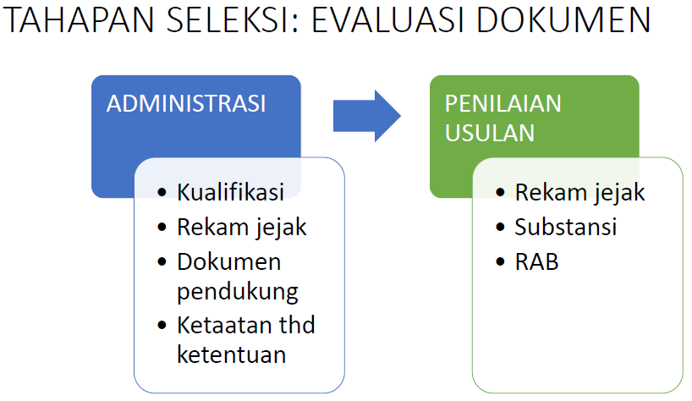
TEKNIK MEREVIEW PROPOSAL BARU

Slide 20
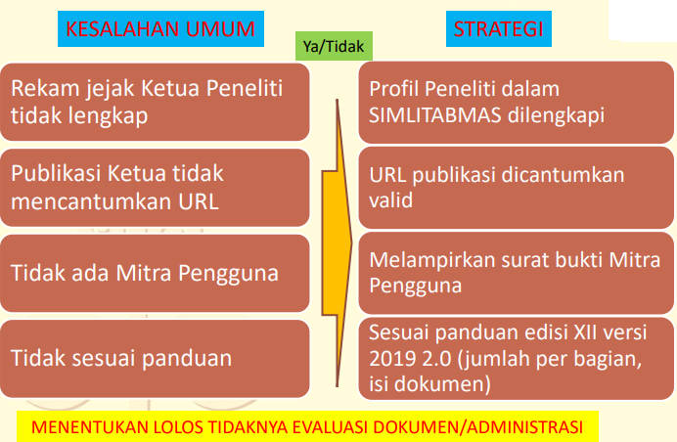
Evaluasi Pertama Administrasi

Slide 21
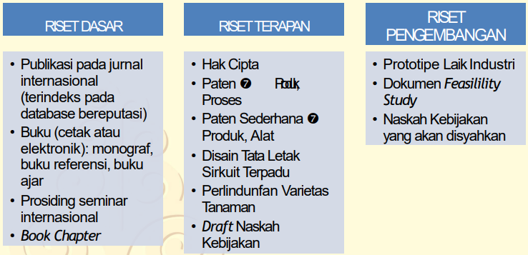
JENIS LUARAN
PENELITIAN

Slide 22
Contoh Hibah TESiS
https://drive.google.com/drive/folders/1CHzlNpZo8y_xPhbG1kAHm56A-IEEUuGV?usp=sharing

Slide 23


